Slide 1

Chữ d

Slide 2
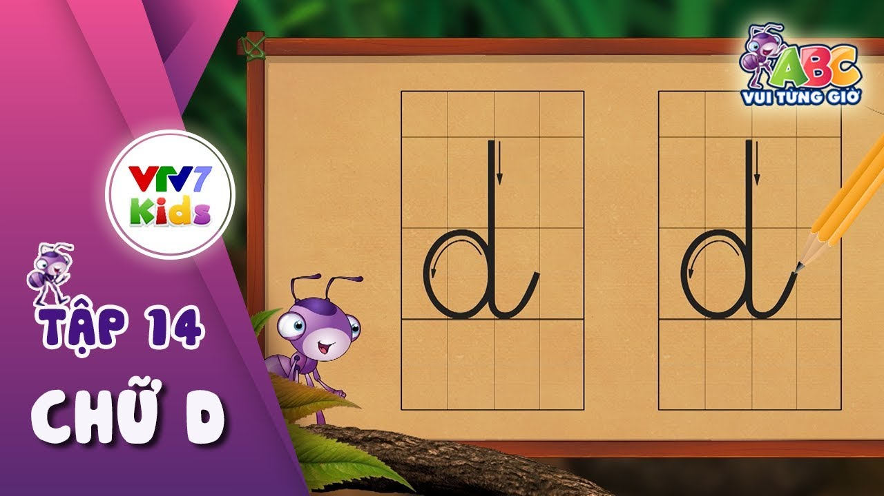
Vận động theo giai điệu bài hát:
A B C Vui từng giờ

Slide 3
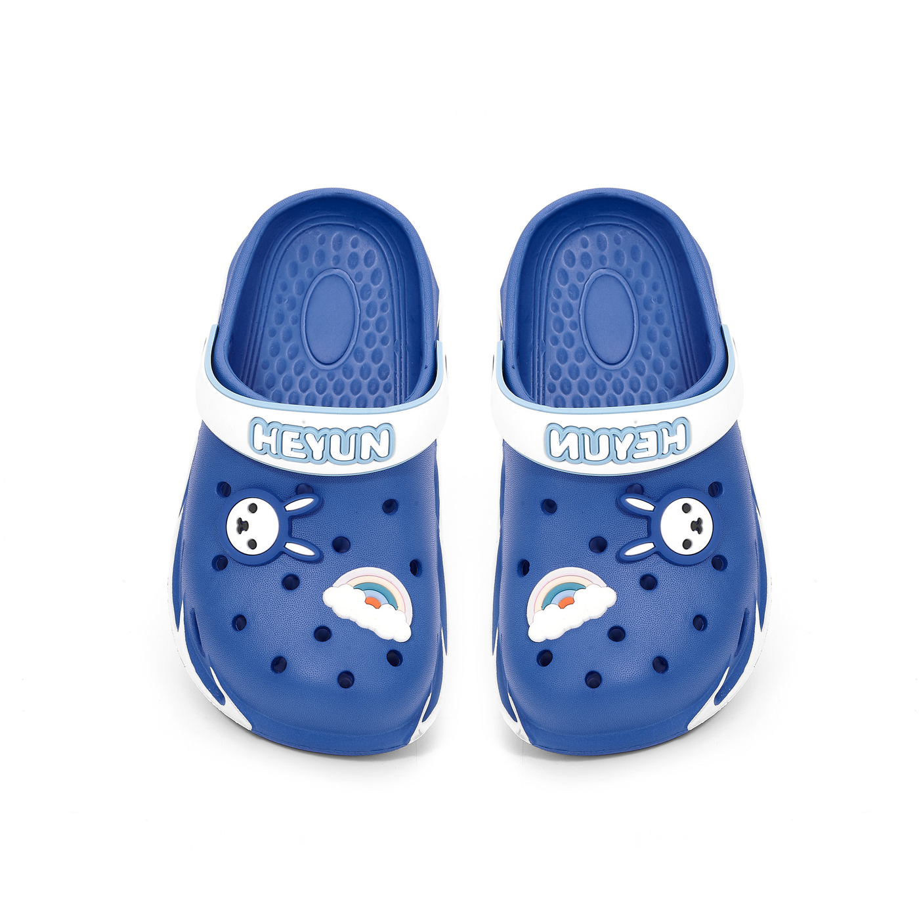
Tìm các chữ cái mà bé đã biết
Đôi dép

Slide 4
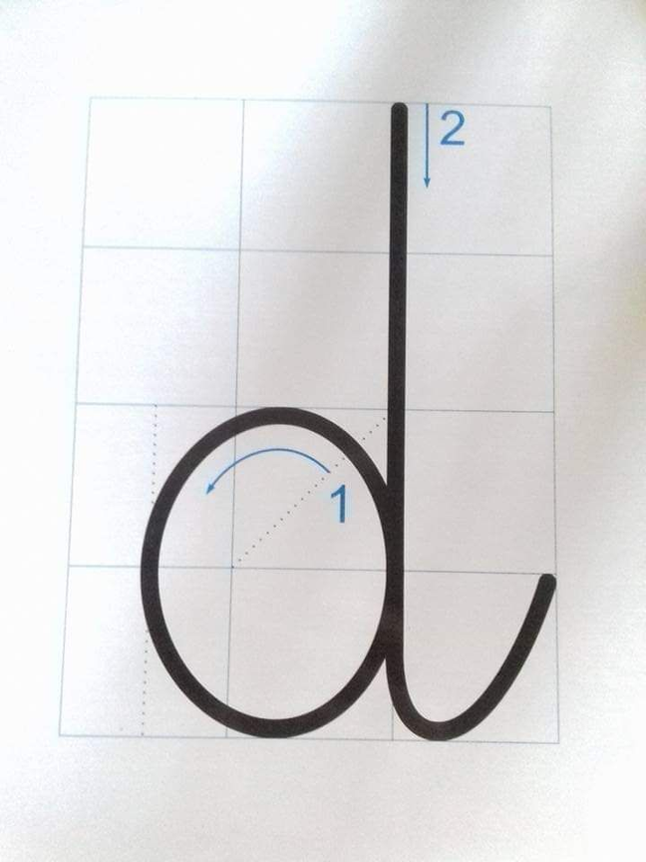
D
d

Slide 5

Tìm chữ d trong các từ, cụm từ

Slide 6
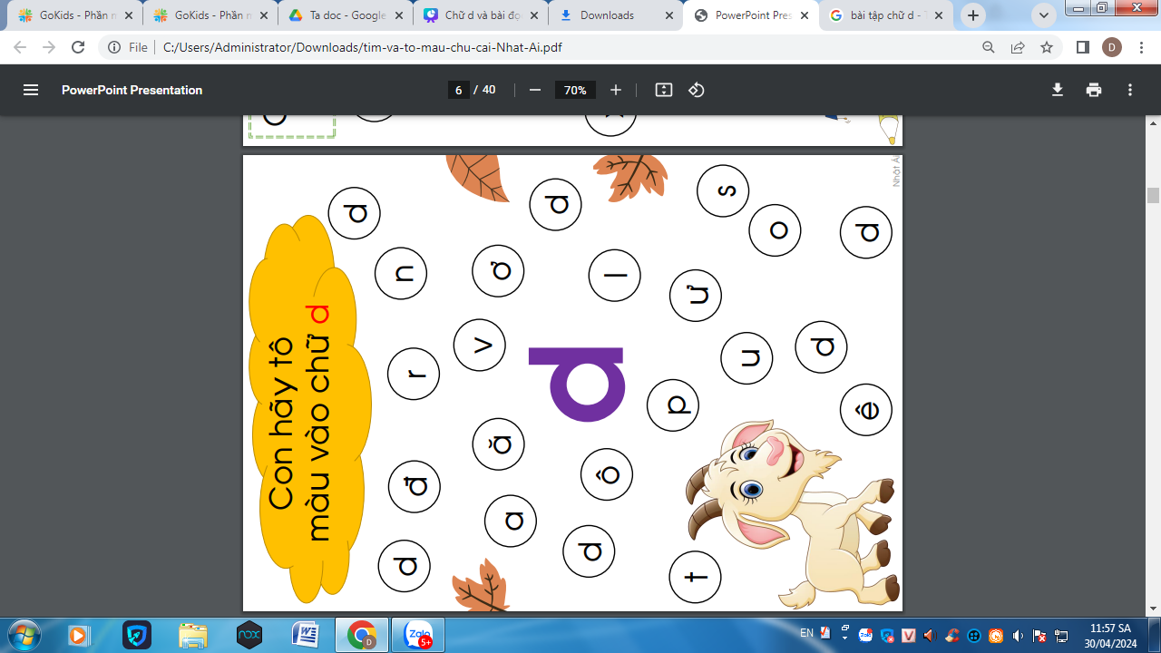
Tìm và tô màu chữ d

Slide 7

Tìm và gạch chân dưới chữ d

Slide 8
